Slide 1











Chủ đề
Mái trường mến yêu
Notes:
更多模板请关注：https://haosc.taobao.com

Slide 2


1
Khởi động

Slide 3


Ngôi nhà
Câu 1: Ngày đầu đi học, bạn nhỏ thấy cảnh vật xung quanh thế nào?
A: Cảnh vật xung quanh thay đổi
B: Cảnh vật xung quanh như mọi ngày
C: Cảnh vật xung quanh tươi đẹp hơn
Câu 2: Mấy cậu học trò mới như thế nào?

Slide 4
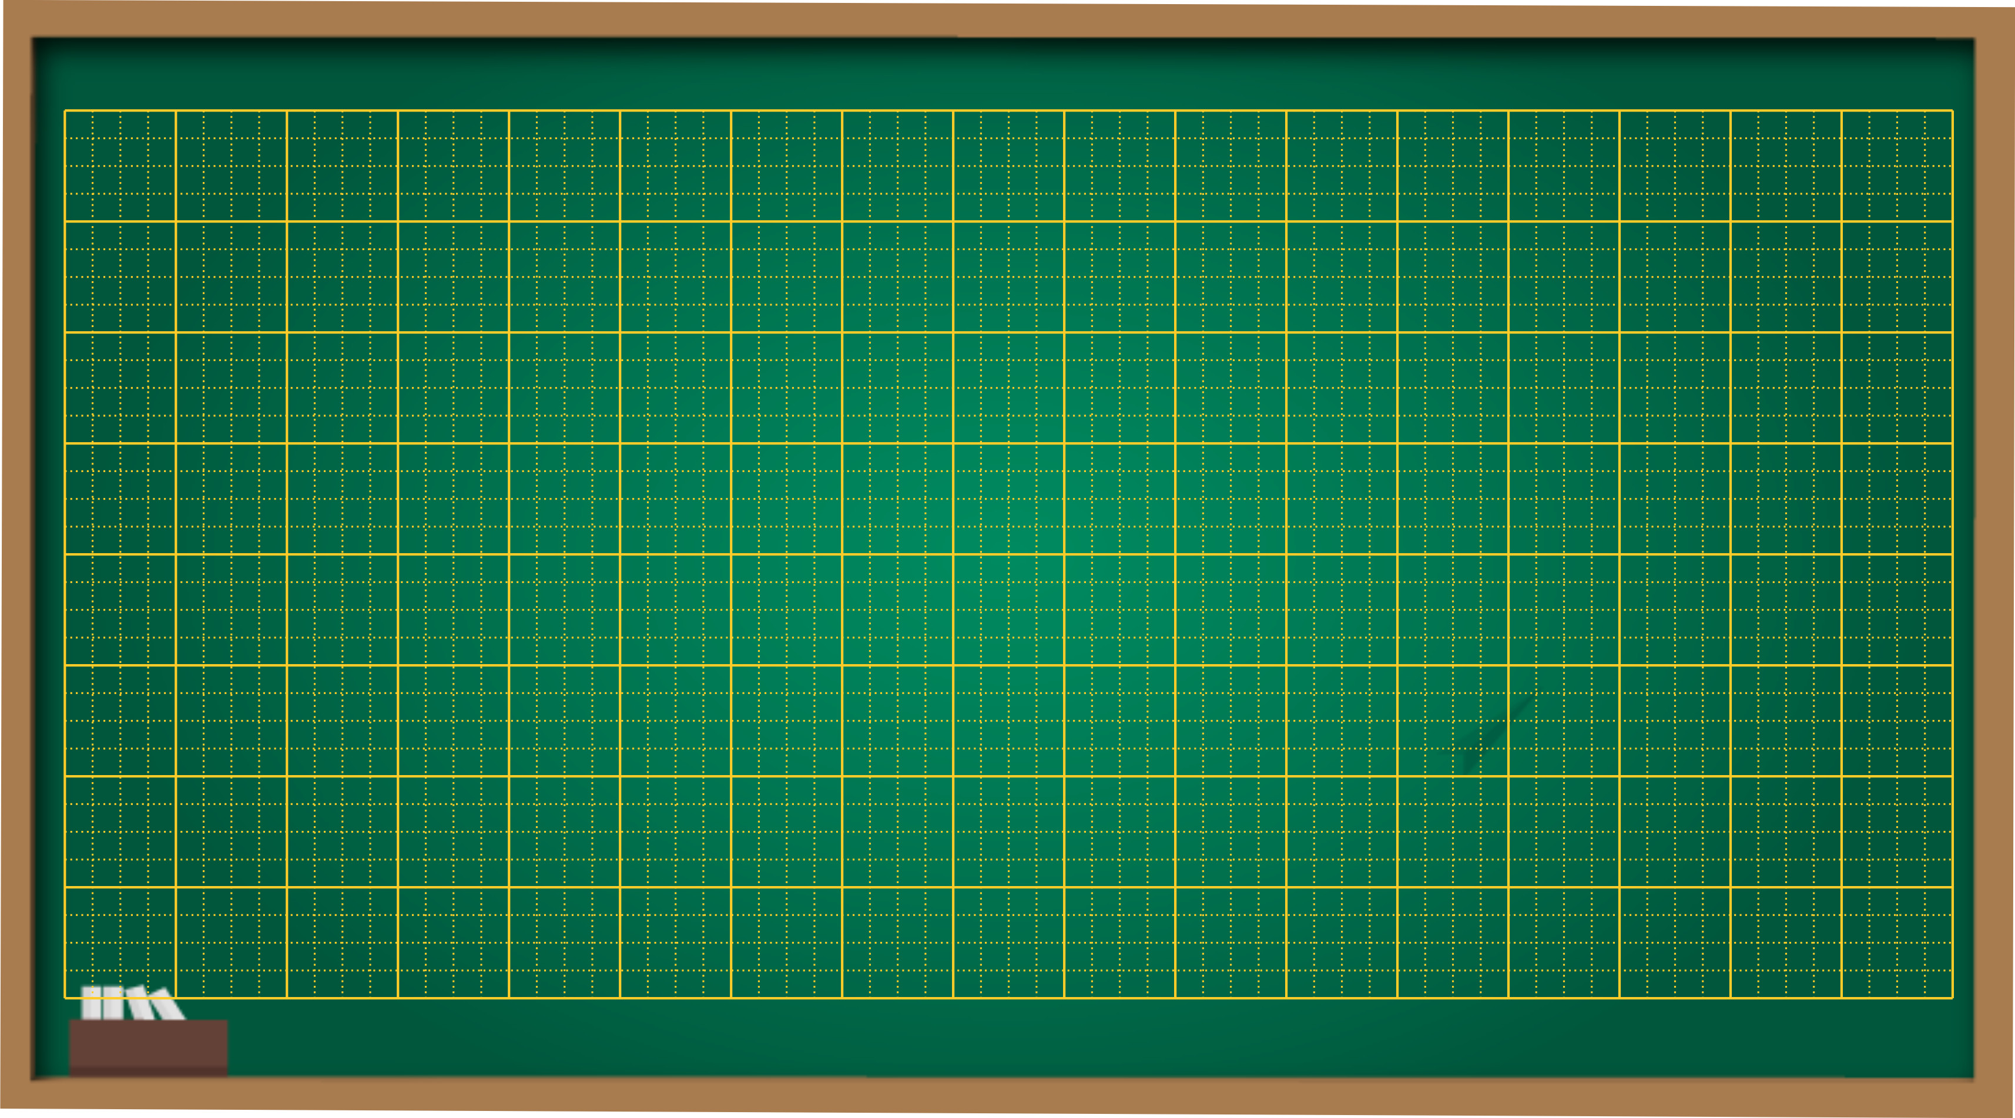
Thứ ba ngày 22 tháng 2 năm 2022
Tập đọc
Bài 1: Tôi đi học.

Slide 5
5
Chọn từ ngữ

Slide 6
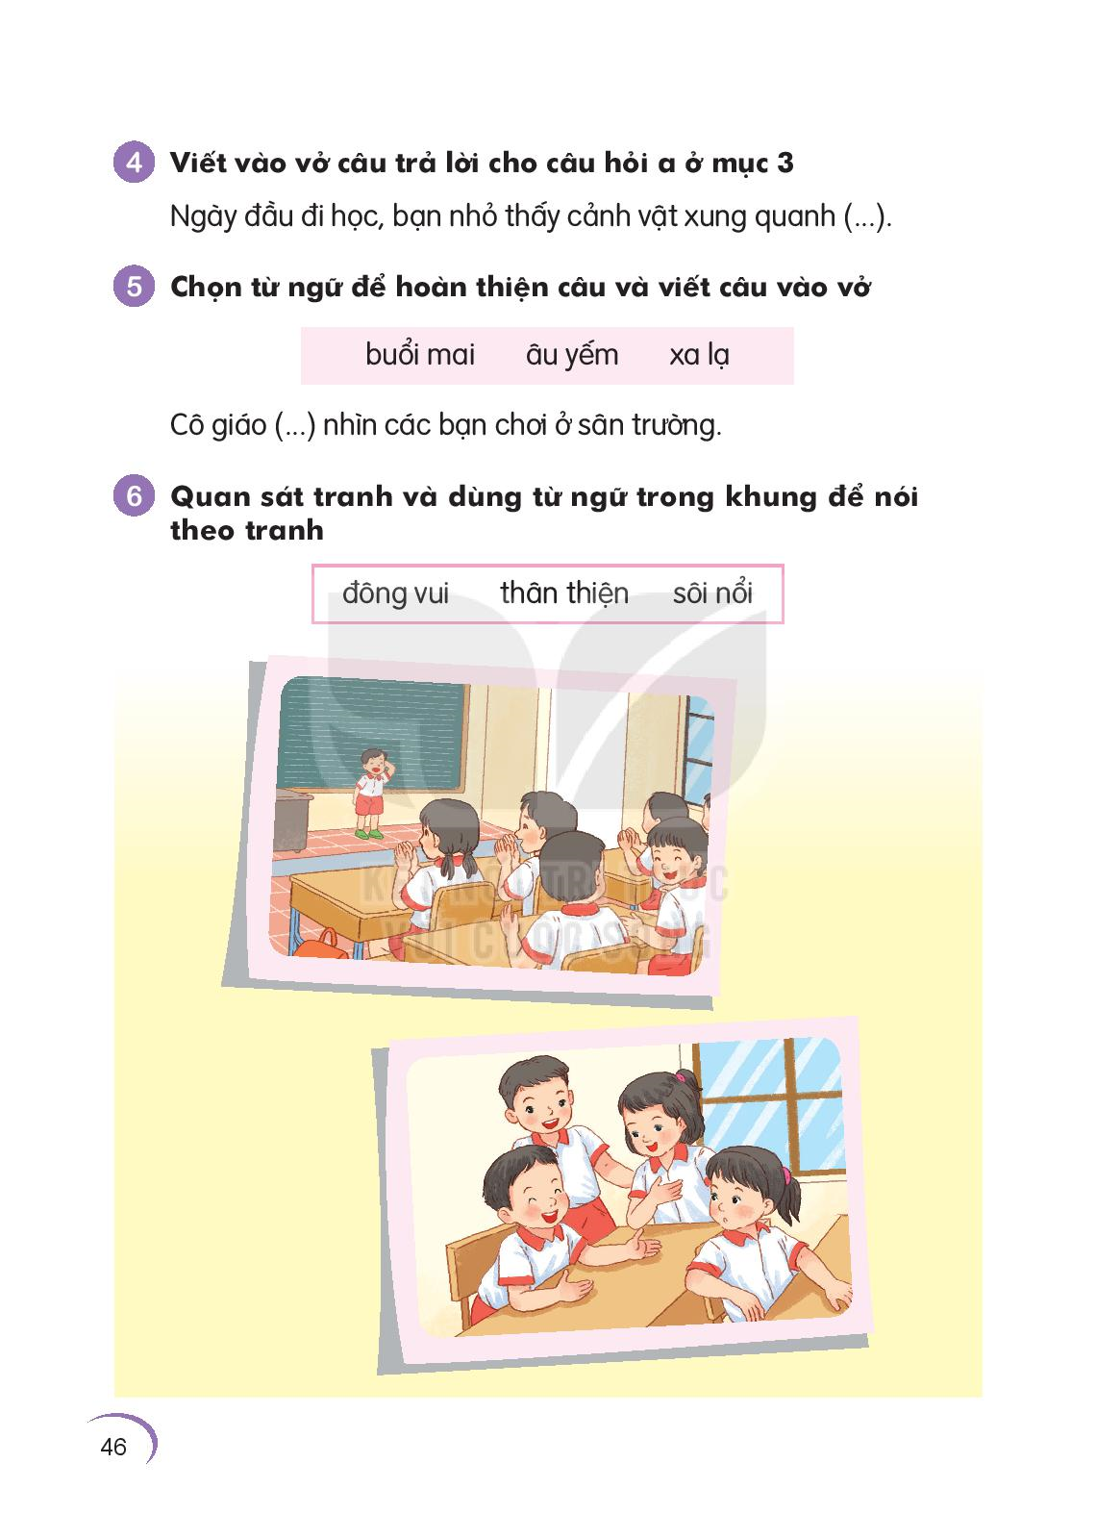
âu yếm
Cô giáo ……...... nhìn các bạn chơi ở sân trường.

Slide 7

Cô giáo âu yếm nhìn các bạn chơi ở sân
trường.

Slide 8
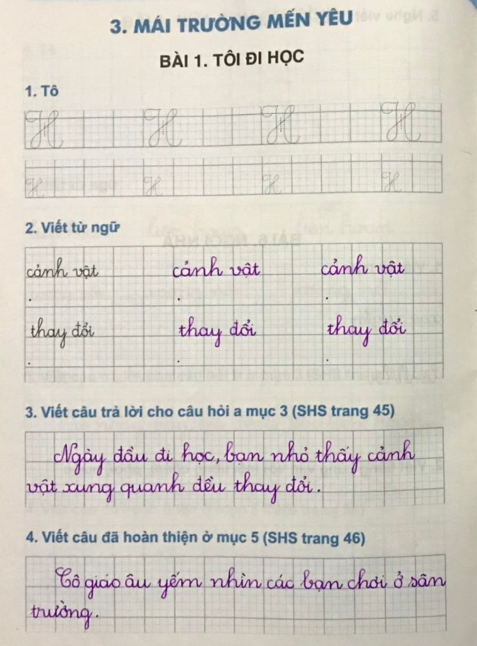

Slide 9
6
Quan sát tranh

Slide 10
6. Quan sát tranh và dùng từ ngữ trong khung để nói theo tranh
đông vui thân thiện sôi nổi

Slide 11
7
Nghe viết

Slide 12
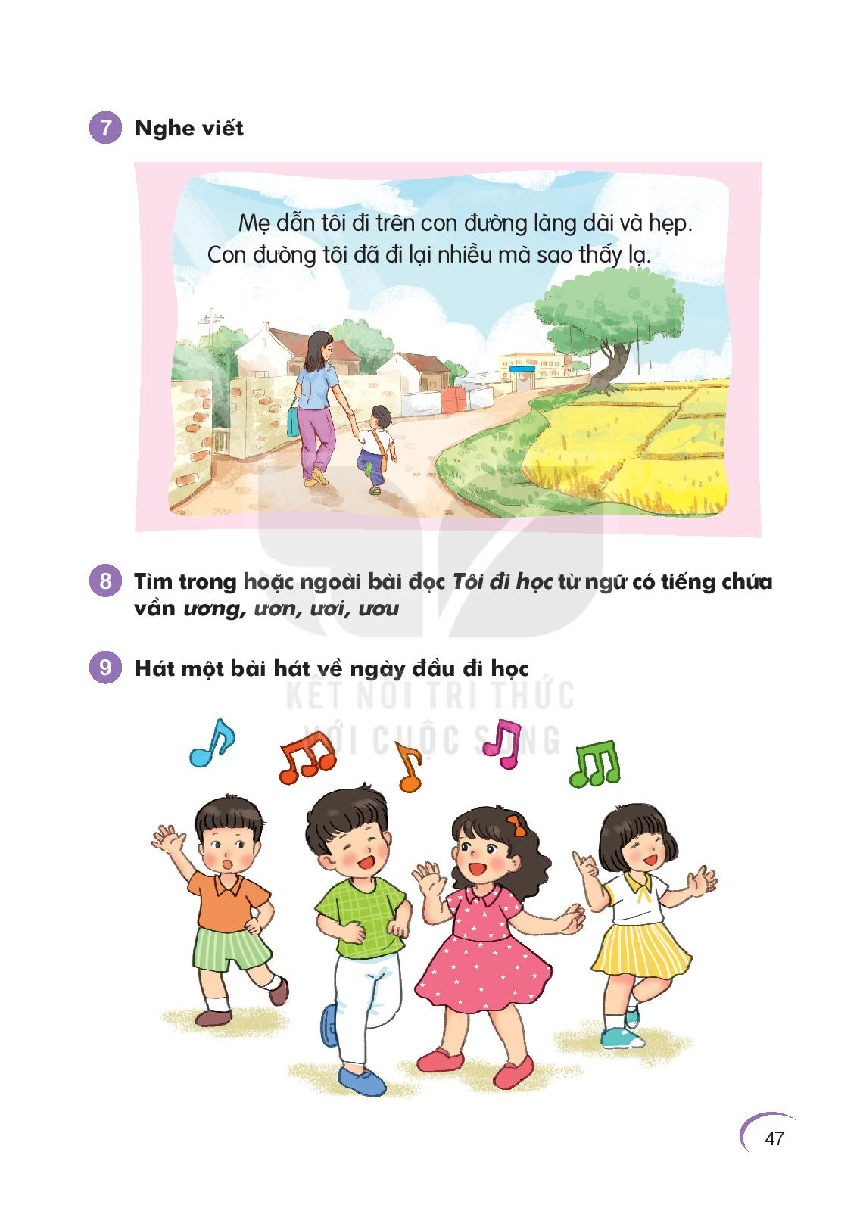
Nghe viết
1
2
Hãy tìm từ dễ nhầm khi viết?
Đoạn nghe viết gồm có mấy câu?
Viết hoa những chữ nào? Vì sao?
Cần lưu ý điều gì khi viết?

Slide 13


Slide 14
Mẹ dẫn tôi đi trên con đường làng dài
và hẹp. Con đường tôi đã đi lại nhiều mà
sao thấy lạ.
Notes:
GV chiếu cho HS xem cách trình bày trước, sau đó nhấn tắt màn hình rồi đọc cho hs viết.

Slide 15
8
Chọn từ ngữ

Slide 16
Ương: Con đường, nương rẫy, …..
Ươn: Vươn tay , con lươn,……
Ươi: Vui tươi, số mười, …..
Ươu: Con hươu, con khướu…..

Slide 17
9
Hát,
Đọc thơ

Slide 19
10
Củng cố

